Slide 1
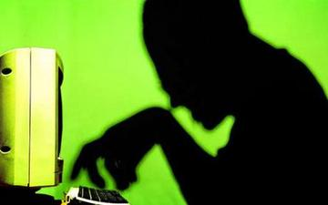
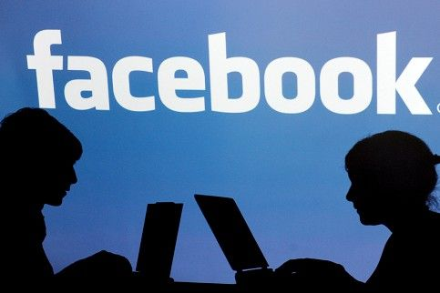
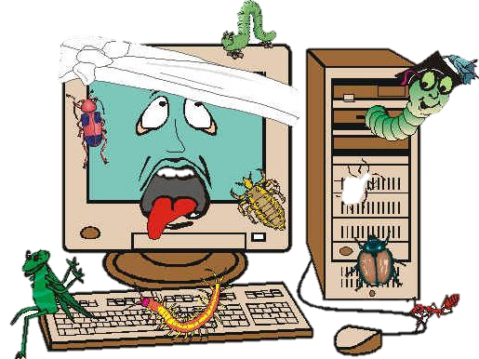
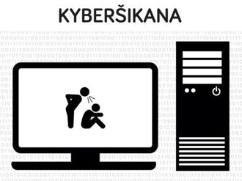
Nebezpečí na sociálních sítích
Nikdy nevíš, kdo sedí za obrazovkou!
Dávej si pozor na sociální sítě!
Nikomu nesděluj svoji adresu!
Pozor na viry!

